Slide 1

Strojní zařízení - Pracovní proces s výztuží
Název školy | SŠHS Kroměříž
Číslo projektu | CZ.1.07/1.5.00/34.0911
Autor | Josef Gorčík
Název šablony | VY_32_INOVACE SPV
Název DUMu | STZ.1813.1U
Stupeň a typ vzdělávání | Střední vzdělání s výučním listem, odborné učiliště
Vzdělávací oblast | Zednické práce
Vzdělávací obor | Strojní zařízení
Vzdělávací okruh | Výrobní proces měkké výztuže
Druh učebního materiálu | Prezentace
Cílová skupina | Žák, 16 - 19 let
Anotace | Prezentace komplexně seznamuje žáky s výrobním procesem při přípravě výztuže.
Speciální vzdělávací potřeby | - ano -
Klíčová slova | Výrobní proces měkké výztuže
Datum | 15. 7. 2012

Slide 2
Pracovní proces s výztuží zahrnuje:
Dopravu, skladování, rovnání, dělení,
ohýbání a svařování.

Slide 3
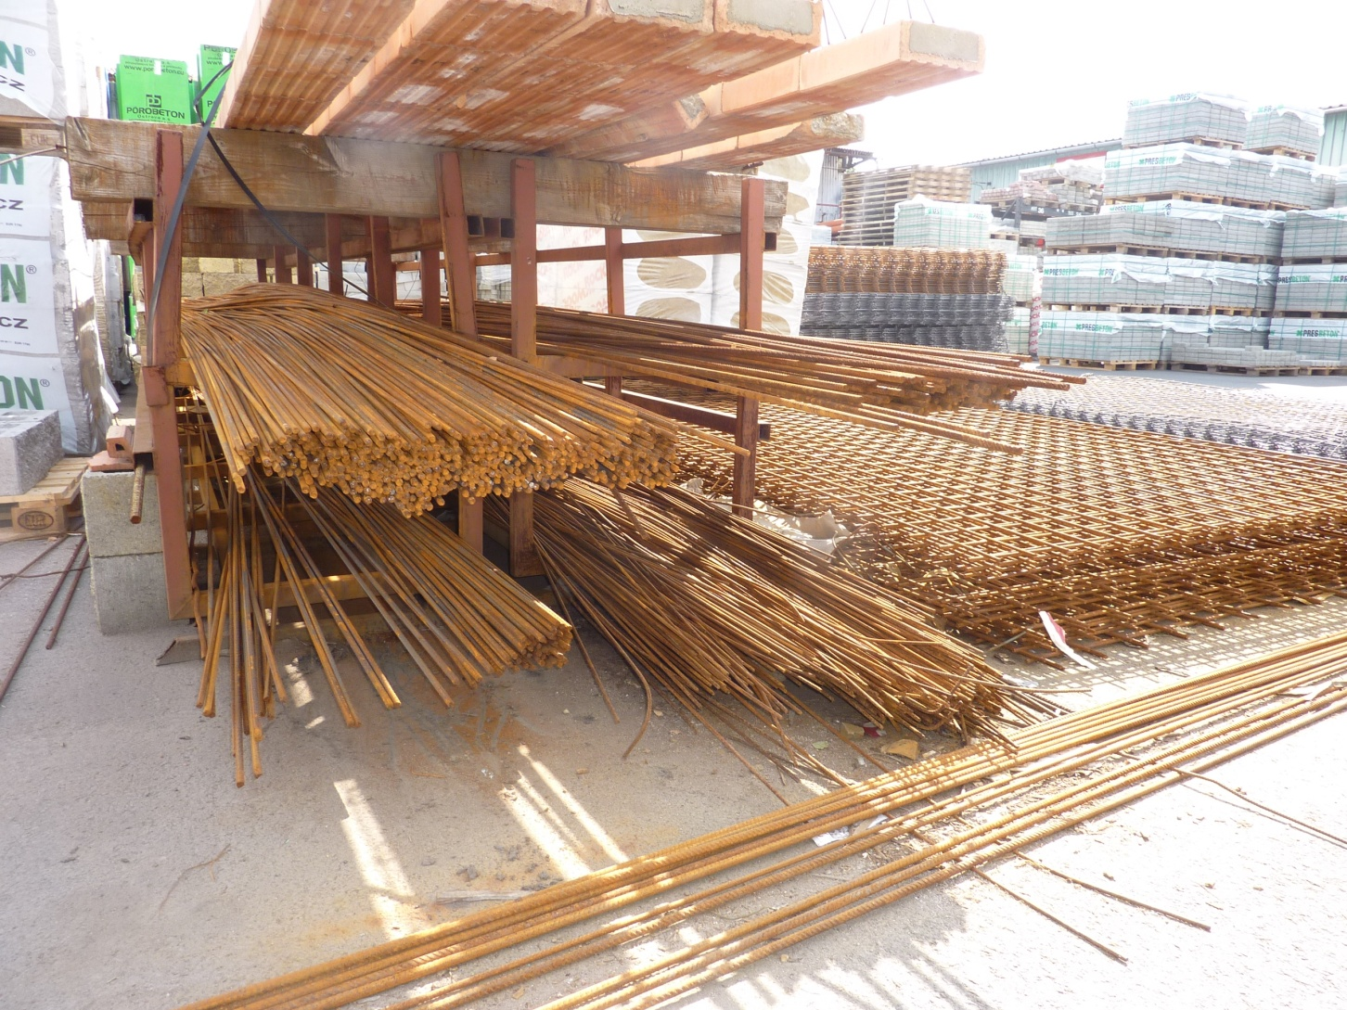
Skladování dle průměru

Slide 4
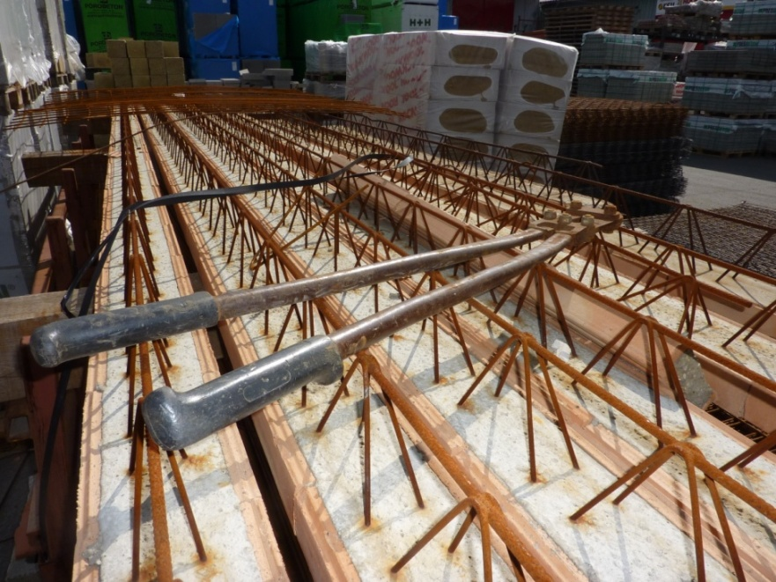
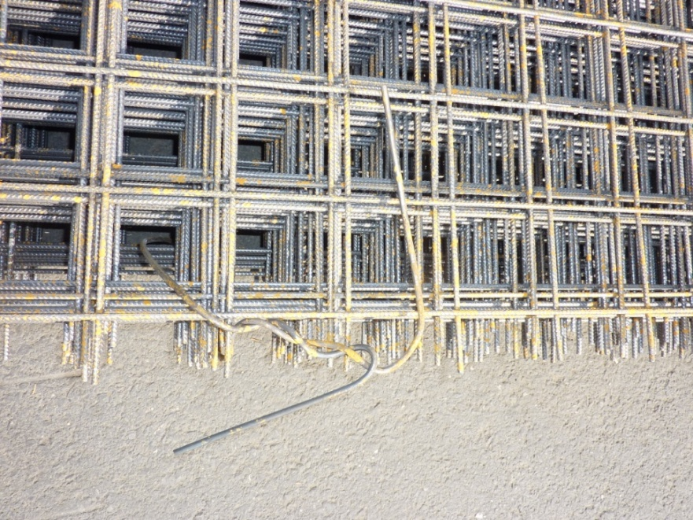
Skladování :
Stropní nosníky
Kari sítě

Slide 5
Rovnání
rovná se ocel do průměru 14 mm z kotoučů

Slide 6
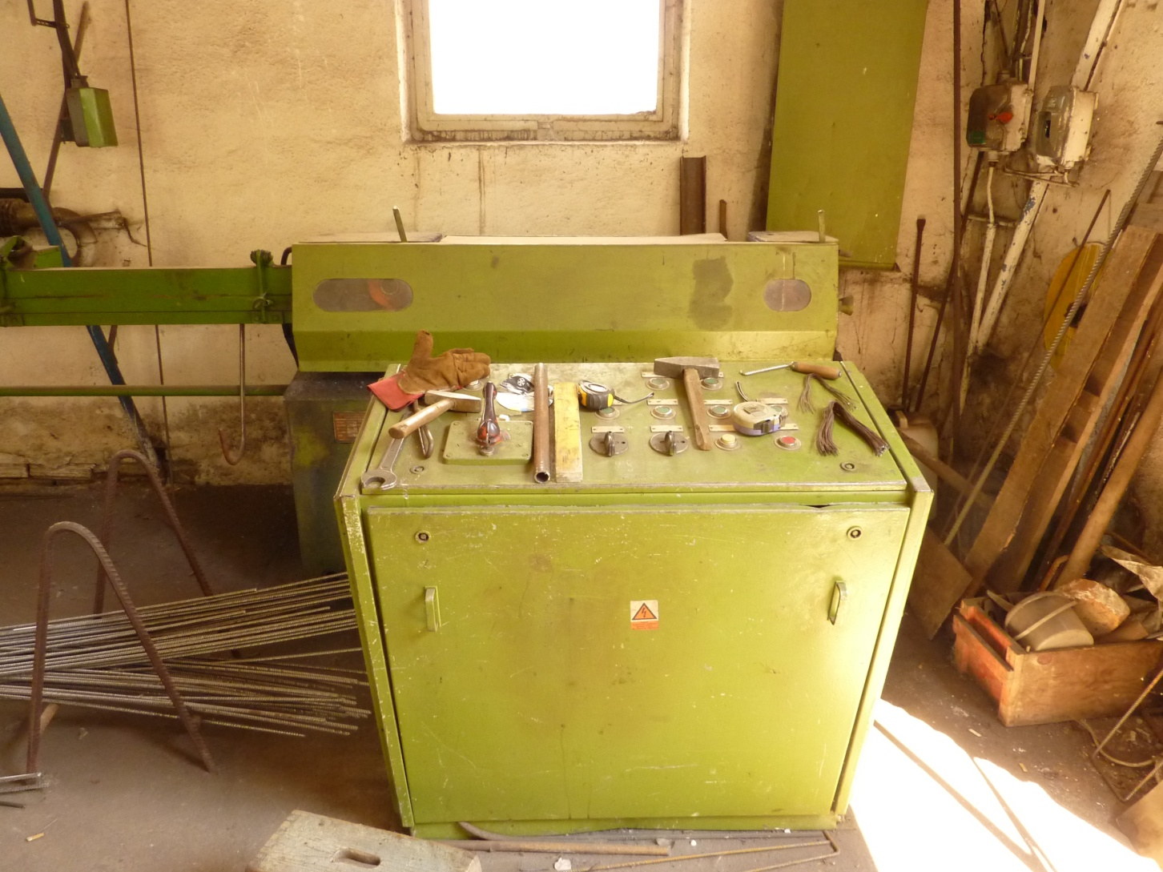
Rovnačky

Slide 7
Ohýbání
ohýbá se betonářská ocel do průměru 30mm

Slide 8
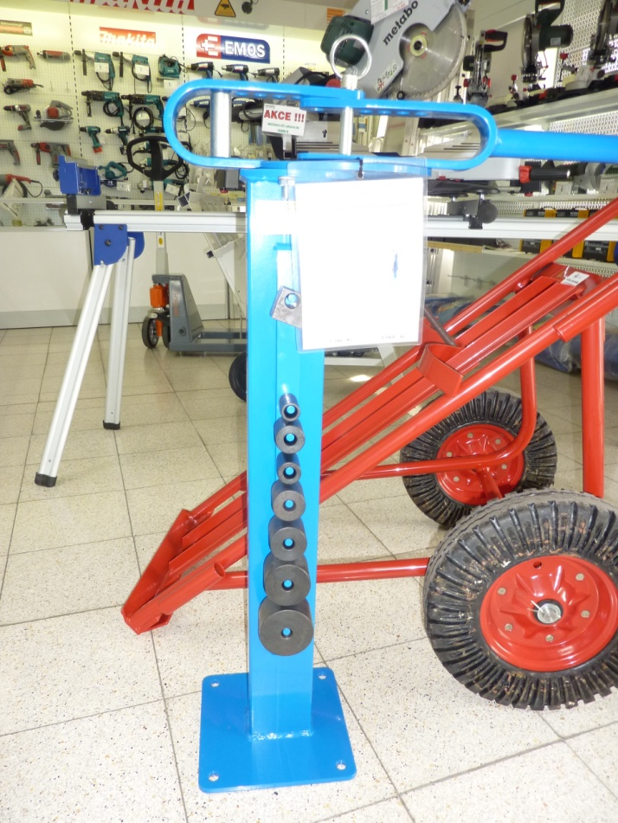
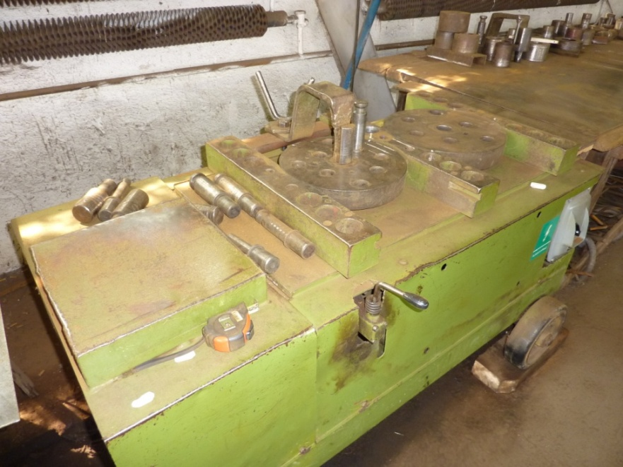
Ohýbání
Ruční ohýbačka
Strojní ohýbačka

Slide 9
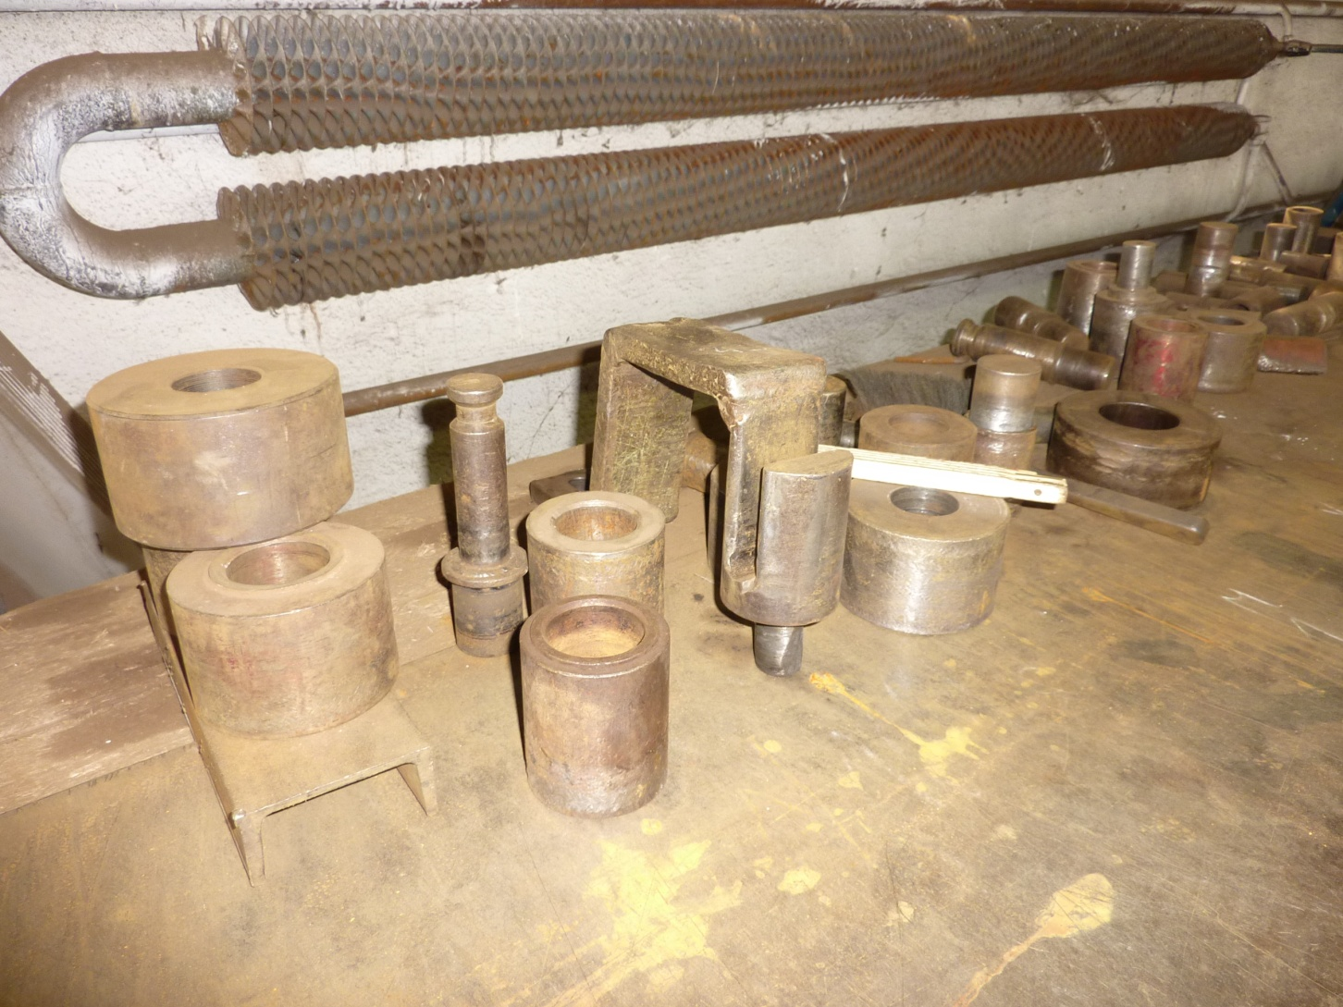
Rolny na ohýbání

Slide 10
Dělení – na požadovanou délku
elektrická přenosná stříhačka
ruční mechanická stříhačka
ruční pákové nůžky

Slide 11
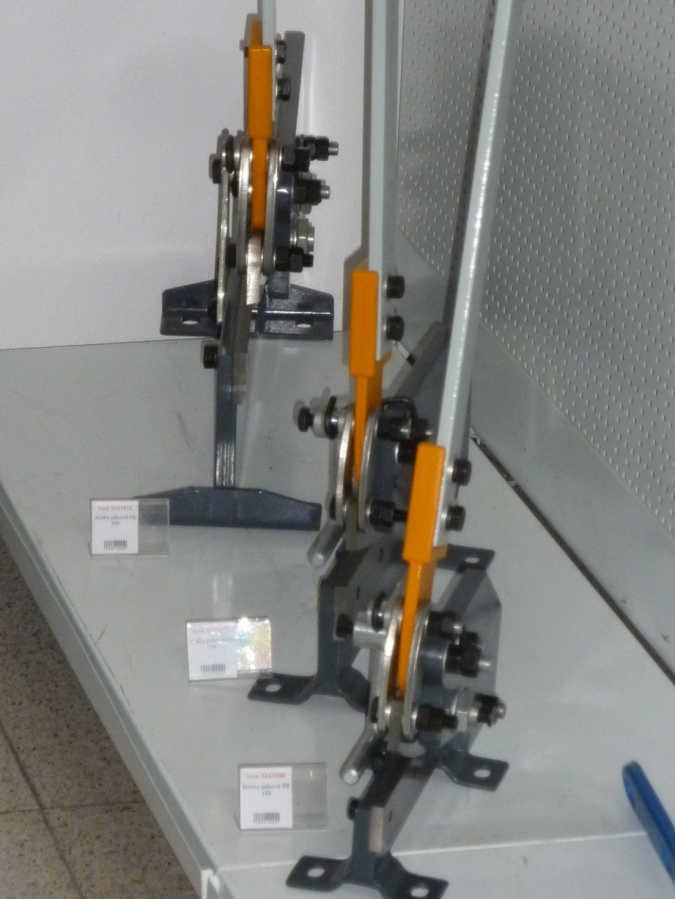
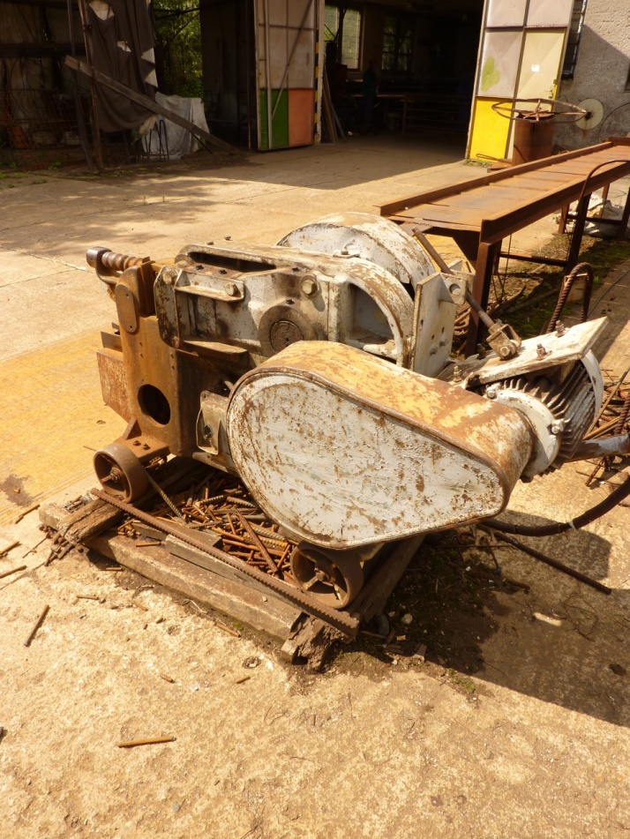
Nůžky
Ruční pákové
Strojní nůžky

Slide 12
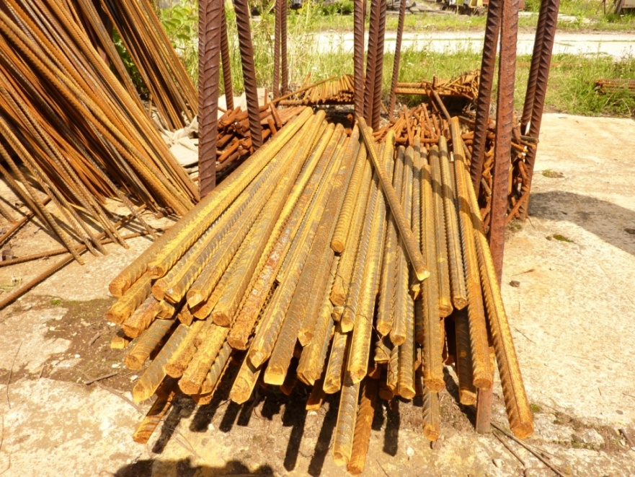
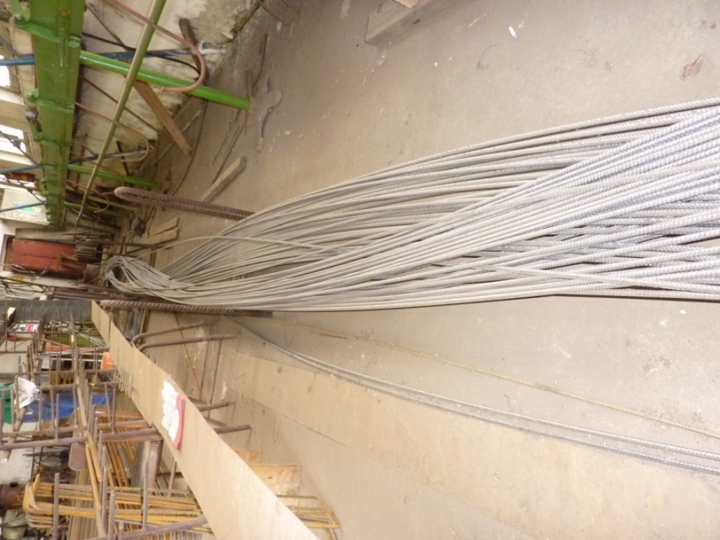
Nastříhané kusy
Dělená výztuž netříděná
Nedělená výztuž

Slide 13
Svařování
je spojování dvou materiálů
např. svařování ocelové sítě (kari)
svařování bez přidání přídavného materiálu

Slide 14
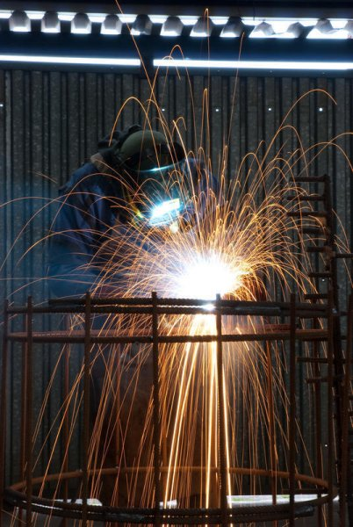
Svařování výztuže

Slide 15
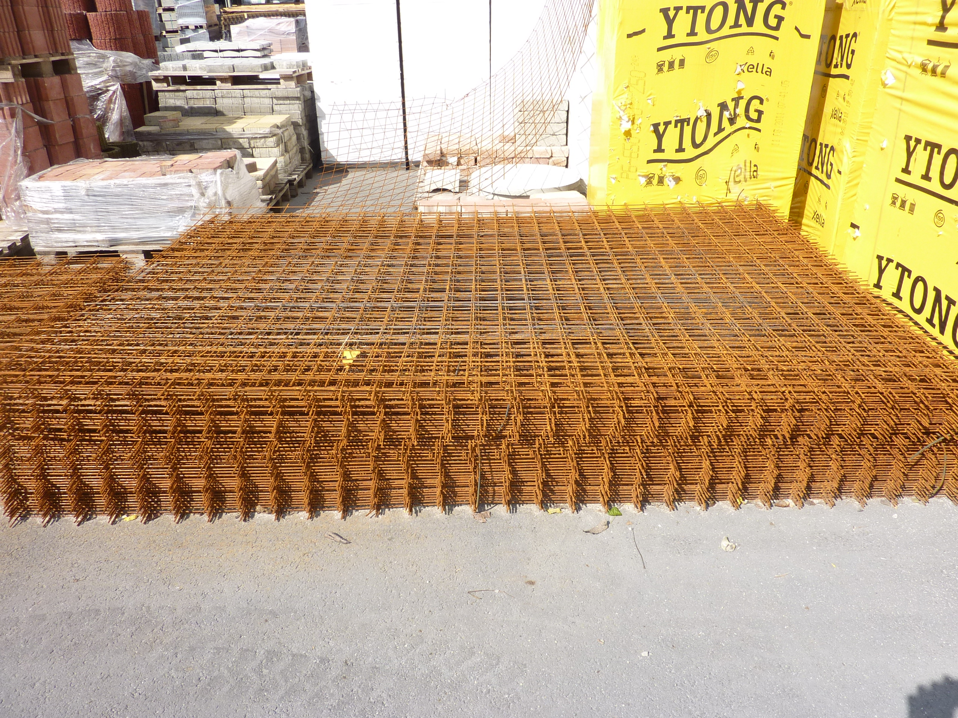

Slide 16
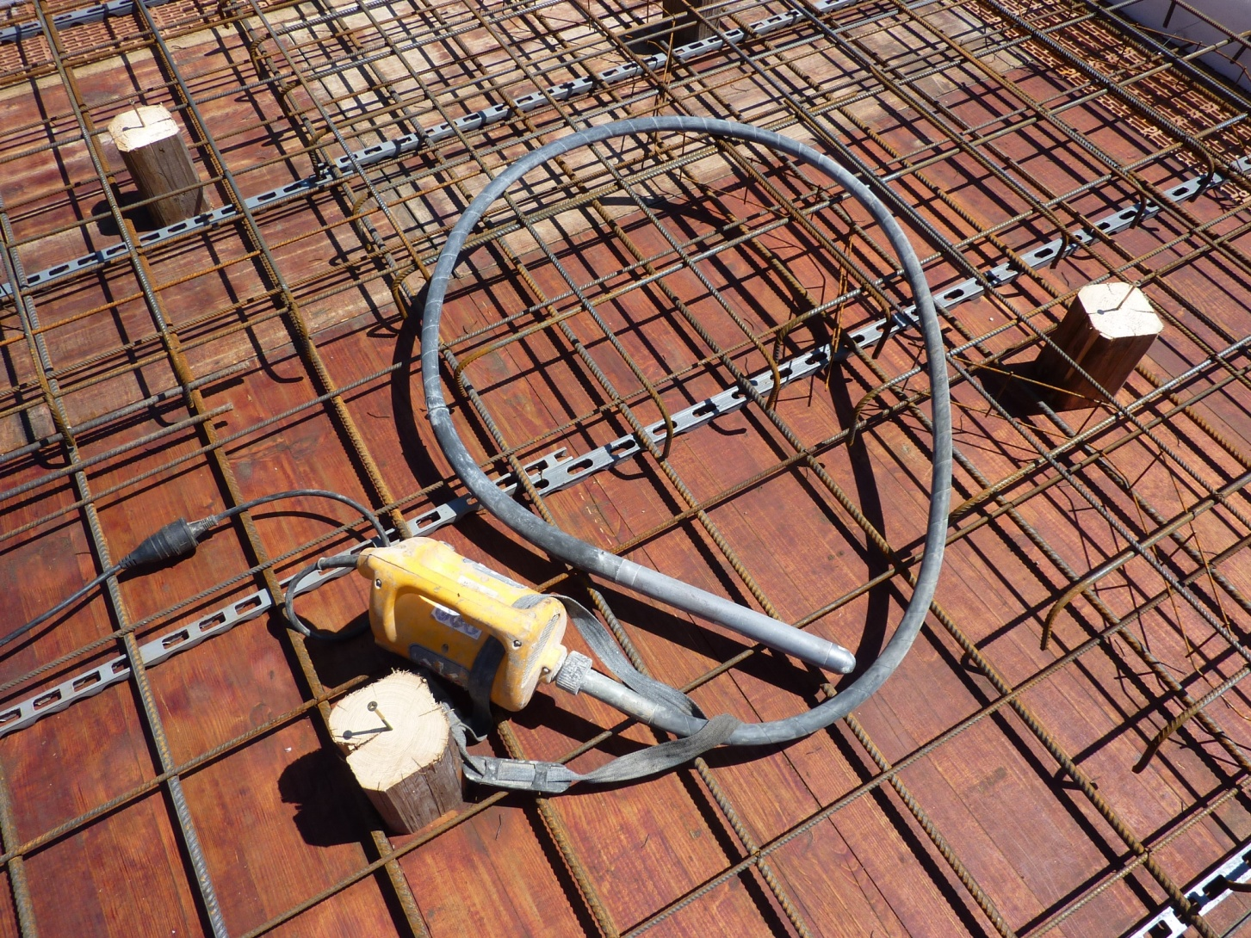
Připravená výztuž na betonáž

Slide 17
Kontrolní otázky:
Co zahrnuje práce s výztuží ?
Popiš činnosti (dělení, ohýbání, svařování) s výztuží ?

Slide 18
Použitá literatura: učebnice pro
odborná učiliště, ISBN 80-7320-079-1
Obrázky jsou osobním dílem autora

